Slide 1
XML (Extensible Markup Language)
นางสาว จินตนา เตียวแสงสุข
นาย ชัยพร ศรีทอง
อาจารย์ที่ปรึกษา อ. นวพร วรรณวิมลศรี

Slide 2
อะไรคือ XML
XML (Extensible Markup Language) เป็นเทคโนโลยีใหม่สำหรับเว็บ ด้วยความสามารถเพิ่มแท็ก ( tag ) ที่กำหนดเองได้ XML ยังช่วยทำให้การแลกเปลี่ยนข้อมูลผ่านเว็บทำได้โดยง่าย

Slide 3
การใช้เว็บในอนาคต
ใช้อินเทอร์เน็ตเพื่อรวมสาขาต่างๆของบริษัทให้เป็นหน่วยงานเดียว
ใช้อินเทอร์เน็ตเพื่อการแลกเปลี่ยนข้อมูลทางการเงิน
ใช้อินเทอร์เน็ตเพื่อการแลกเปลี่ยนข้อมูลทางการแพทย์ระหว่างคนไข้และโรงพยาบาล
การกระจาย software โดยไม่ต้องติดตั้ง

Slide 4

การแลกเปลี่ยนข้อมูลผ่านเว็บ
การแลกเปลี่ยนข้อมูลระหว่างบริษัททำได้โดยตรงเพราะเอกสาร XML มีการกำหนดโครงสร้างข้อมูล

Slide 5
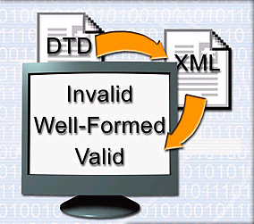
เอกสาร XML มี 2 ประเภท
Well-formed เป็นเอกสารที่เขียนตามข้อกำหนดเบื้องต้นของ XML
Valid-formed เป็นเอกสารที่มีการกำหนดโครงสร้าง

Slide 6

Well formed
<?xml version=” 1.0 ”?>
<FAMILY>
    <HUSBAND>Aaaaa</HUSBAND>
    <WIFE>Bbbbb</WIFE>
    <CHILD>Ccccc</CHILD>
    <CHILD>Ddddd</CHILD>
    <CHILD>Eeeee</CHILD>
</FAMILY>

Slide 7
Valid formed
การกำหนดโครงสร้างคือเอกสารที่มีการกำหนด DTD
DTD คือมีการประกาศ element ,attribute และ entities อยู่ในเอกสาร โดยจะเป็นการประกาศโครสร้างของเอกสารนั้นๆ มี 2 ประเภทคือ
Internal subset คือการกำหนดที่อยู่ใน file เดียวกัน
External subset คือการกำหนดที่ไม่อยู่ใน file เดียวกัน

Slide 8
Valid formed
<?xml version=” 1.0 ” ?>
<!DOCTYPE GREETING [
<!ELEMENT GREETING (#PCDATA)>
] >
<GREETING>
Hello XML!
</GREETING>

Slide 9
การกำหนดรูปแบบการแสดงผล
การใ ช้ Cascading Style Sheets ( CSS )
การใช้ Extensible Style Language ( XSL )

Slide 10
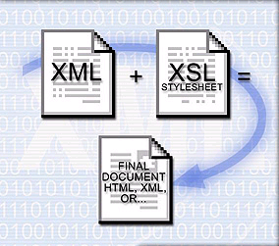
Extensible Style Language (XSL)
XSL เป็นภาษาที่ทำการเปลี่ยนเอกสาร XMLให้เป็นเอกสารอย่างอื่น

Slide 11
ตัวอย่าง XML
<?xml version=” 1.0 ”?>
<address>
<name>
<title>Mrs.</title>
<first-name>Mary</first-name>
<last-name>McGoon</last-name>
</name>
…
</address>

Slide 12
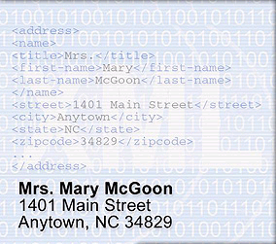
การแสดงผล แบบที่ 1
การแสดงผลจากเอกสาร XML

Slide 13
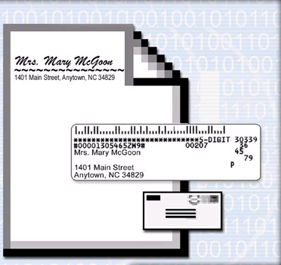
การแสดงผล แบบที่ 2
การแสดงผลจากเอกสาร XML เดียวกัน

Slide 14
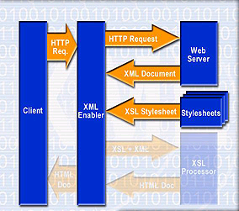

Slide 15
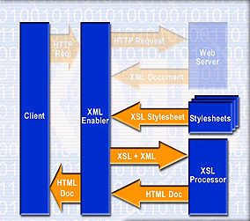

Slide 16
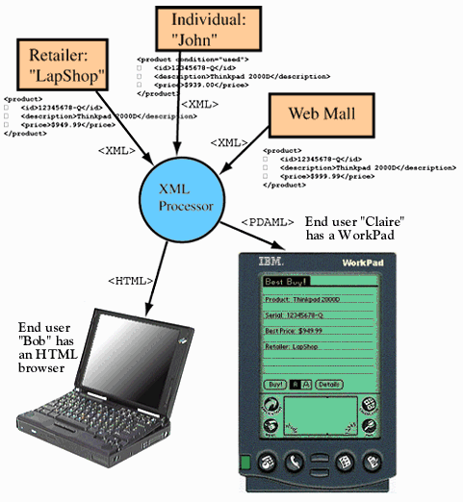

Slide 17
XLL (eXtensible Linking Language)
XLink เป็นตัวจัดการเชื่อมโยงระหว่างเอกสาร
XPointer เป็นตัวจัดการเชื่อมโยงในเอกสาร

Slide 18
XLink
Simple Links
Extended Links
Extended Link Groups

Slide 19
Simple Links
เป็นตัวจัดการ link ที่เหมือนกับของ HTML

Slide 20
Extended Links
เชื่อมโยงหลายที่แทนที่จะเป็นหนึ่งที่ต่อหนึ่งที่

Slide 21
Extended Link Group
จะเป็นตัวจัดการการเชื่อมโยงที่มีการติดต่อไปยังเอกสารที่เป็นกลุ่ม

Slide 22
XPointer
โดยความสามารถของ XPointers สามารถเลือกการเชื่อมโยงไปที่ element ใดๆของเอกสารก็ได้ ไม่ว่าจะเลือก element เดียวหรือเป็นกลุ่ม

Slide 23
Application
Chemical Markup Language ( CML )
Mathematical Markup Language (MathML)
Vector Markup Language ( VML )
MusicML

Slide 24

CML
<?xml version=” 1.0 ” ?>
<CML>
<MOL TITLE=” Water ” >
<ATOMS>
<ARRAY BUILTIN=” ELSYM ” >H O H</ARRAY>
</ATOMS>
<BONDS>
<ARRAY BUILTIN=” ATID1 ” >1 2</ARRAY>
<ARRAY BUILTIN=” ATID2 ” >2 3</ARRAY>
<ARRAY BUILTIN=” ORDER ” >1 1</ARRAY>
</BONDS>
</MOL>
</CML>

Slide 25
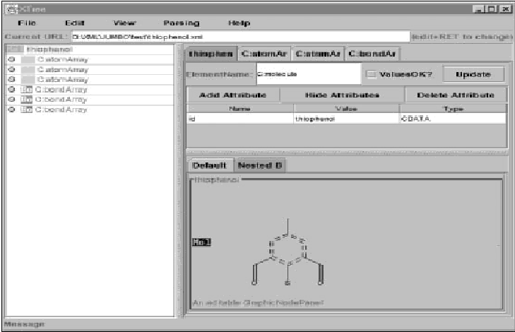
CML

Slide 26
สรุป
ในอนาคตจะมีการใช้ XML กันมากขึ้นเพราะมีการแลกเปลี่ยนข้อมูลกันผ่านเว็บสะดวกและมีความสามารถมากกว่า HTML เช่นการเชื่อมโยงเอกสารหลายทาง การแสดงผลโดยไม่ขึ้นกับข้อมูลและการนำกลับมาใช้ใหม่ได้ของเอกสาร XML

